Slide 1
Programlama Dillerine Giriş BLM 101 Diziler
Perihan PEHLİVANOĞLU
Dr.Öğretim Üyesi
Biruni Üniversitesi
Bilgisayar Mühendisliği Bölümü
2022-2023 Eğitim – Öğretim Yılı
Güz Dönemi
Ders slaytlarının hakları Biruni Üniversitesine aittir. İnternet ortamında paylaşılamaz.

Slide 2
Ders İçeriği
Bilgisayarlara, Programlara ve Java'ya Giriş
Temel Programlama
Seçimler
Matematiksel Fonksiyonlar, Karakterler ve Diziler
ARA SINAV
Döngüler
Metotlar
Tek Boyutlu Diziler
Çok Boyutlu Diziler
FİNAL

Slide 3

Geçen Haftaki Dersimizi Hatırlayalım
Geçen derste, diziler konusunu öğrendik.

Slide 4
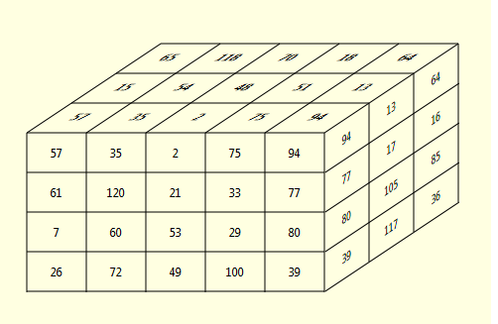
Bu Hafta
Bu derste iki boyutlu dizileri öğreneceğiz. Örnekler ile konuyu pekiştireceğiz.

Slide 5
Bu Dersimizin Amaçları
Programlamada dizilerin neden gerekli olduğunu açıklamak (§7.1).
Dizi referans değişkenlerini bildirmek ve diziler oluşturmak (§§7.2.1–7.2.2).
arrayRefVar.length kullanarak dizi boyutunu elde etmek ve bir dizideki varsayılan değerler (§7.2.3).
Dizi öğelerine dizileri kullanarak erişmek (§7.2.4).
Bir dizi başlatıcı (§7.2.5) kullanarak bir diziyi bildirmek, oluşturmak ve başlatmak.
Ortak dizi işlemlerini programlamak (dizileri görüntülemek, tüm öğeleri toplamak, minimum ve maksimum öğeler, rastgele karıştırma ve kaydırma öğeleri) (§7.2.6).
Foreach döngülerini kullanarak programlamayı basitleştirmek (§7.2.7).
Uygulama geliştirmede diziler (AnalyzeNumbers , DeckOfCards) (§§7.3–7.4).
İçeriği bir diziden diğerine kopyalama (§7.5).
Dizi argümanları ve dönüş değerleri ile yöntemler geliştirme ve çağırma (§§7.6–7.8).
Değişken uzunluklu argüman listesiyle bir yöntem tanımlama (§7.9).
Doğrusal (§7.10.1) veya ikili (§7.10.2) arama algoritmasını kullanarak öğeleri arama.
Seçim sıralama yaklaşımını kullanarak bir diziyi sıralama (§7.11).
Java.util.Arrays sınıfındaki yöntemleri kullanma (§7.12).
Argümanları komut satırından ana yönteme iletme (§7.13).

Slide 6
Diziler - Arrays

Slide 7

Diziler
Topluluklar için bizim veri yapılarımızdır.
int sayi;
int sayi;
int sayi;
int sayi;
int sayi;
int sayi;
int sayi;
int sayi;
int sayi;
int sayi;

Slide 8
Diziler
Topluluklar için bizim veri yapılarımızdır.
double[] sayi = new double[10];
sayi[9]
sayi[8]
sayi[0]
sayi[7]
sayi[6]
sayi[5]
sayi[1]
sayi[4]
sayi[2]
sayi[3]

Slide 9
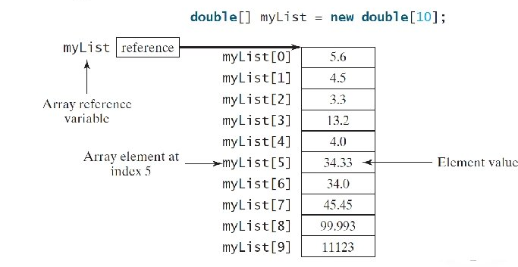
Diziler
Diziler aynı tür verileri tutan veri yapılarıdır.

Slide 10
Sayı Analizi
Yüz tane sayı okuyunuz, ortalamasını hesaplayınız, kaç sayının ortalamadan büyük olduğunu hesaplayınız.
AnalyzeNumbers
Run

Slide 11
Problem: Deck of Cards
İskambil kağıtları ile ilgili problem.
int[] deck = new int[52];
// Initialize cards
for (int i = 0; i < deck.length; i++)
deck[i] = i;
DeckOfCards
Run

Slide 12
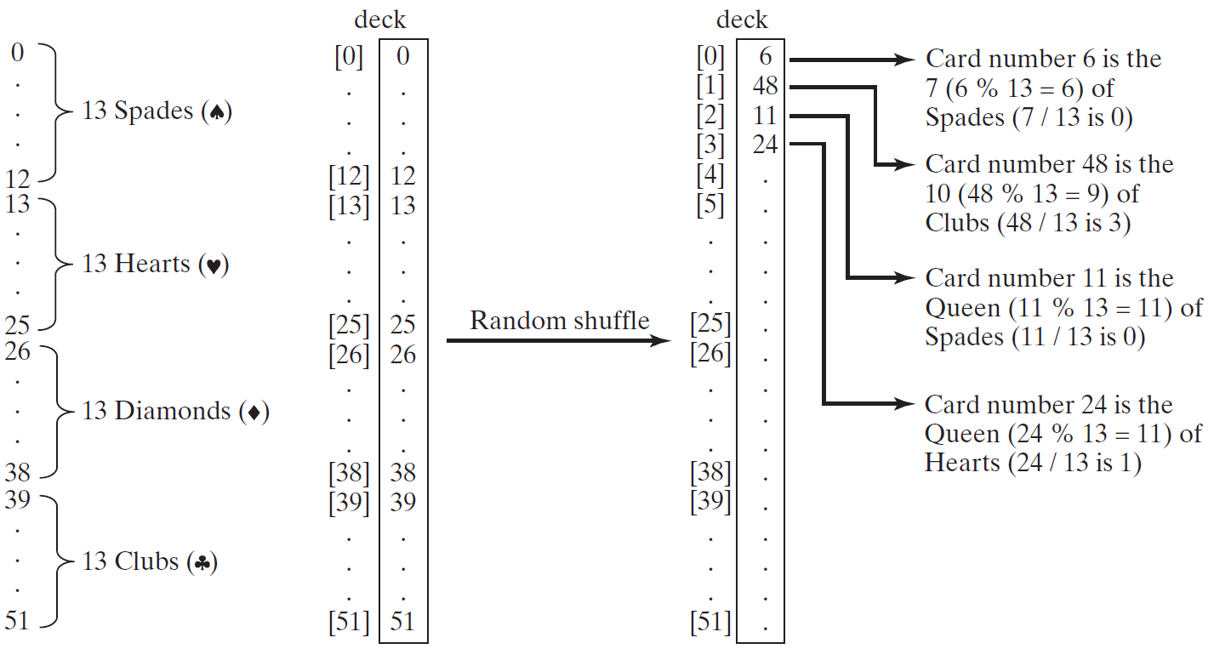
Problem: Deck of Cards, cont.

Slide 13
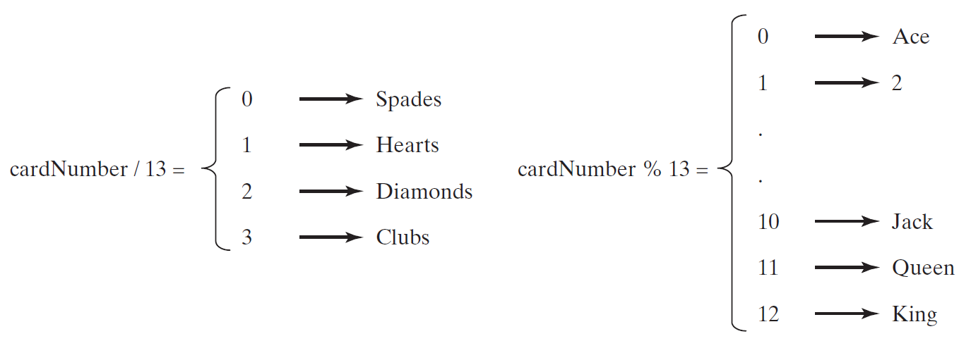
Problem: Deck of Cards, cont.
DeckOfCards
Run

Slide 14
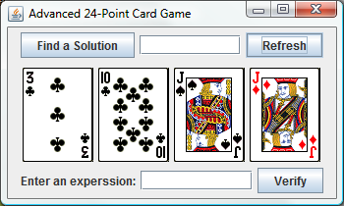
Problem: Deck of Cards
Gerçek zamanlı uygulamalar için temel oluşturuyor. Bu nedenle bu örnek ders sunusundadır.
Exercise 20.15.
https://liveexample.pearsoncmg.com/dsanimation/24Point.html

Slide 15
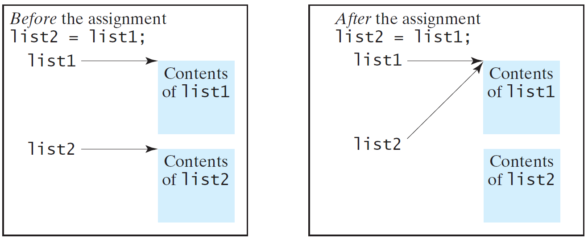
Dizileri Kopyalama
Bazen bir diziyi başka bir diziye kopyalamak zorunda kalabiliriz. Bu durumda atama ifadesi ile bunu yapmaya çalışabilirsiniz:
list2 = list1;
Fakat, kopyalama bu şekilde gerçekleştirilmez.

Slide 16
Dizileri Kopyalama
Döngü kullanarak:
int[] sourceArray = {2, 3, 1, 5, 10};
int[] targetArray = new int[sourceArray.length];
for (int i = 0; i < sourceArrays.length; i++)
targetArray[i] = sourceArray[i];

Slide 17
arraycopy Metodu
arraycopy(sourceArray, src_pos, targetArray, tar_pos, length);
Example:
System.arraycopy(sourceArray, 0, targetArray, 0, sourceArray.length);

Slide 18
Metotlara Diziyi Gönderme
public static void printArray(int[] array) {
for (int i = 0; i < array.length; i++) {
System.out.print(array[i] + " ");
}
}
Invoke the method
int[] list = {3, 1, 2, 6, 4, 2};
printArray(list);
Invoke the method
printArray(new int[]{3, 1, 2, 6, 4, 2});
Anonymous array

Slide 19
Anonymous Array
Aşağıdaki ifade;
printArray(new int[]{3, 1, 2, 6, 4, 2});
Aşağıdaki sözdizimi ile bir dizi oluşturur.
new dataType[]{literal0, literal1, ..., literalk};
Dizi ismi ile erişilemediği için bu tip diziler anonymous array olarak adlandırılır.

Slide 20
Pass By Value
Java’da argümanlar pass by value olarak metotlara aktarılır. Değişken değerlerini aktarırken önemli farklar vardır. Şöyle ki;
İlkel tipli değer için, gerçek değer aktarılır. Yerel (local) olarak değişken değerini değiştirme, metodun dışında değişken değerini değiştirmeyecektir.
Dizi tipli bir parametre için parametrenin değeri diziye bir referanstır. Bu referans metoda aktarılır. Dizinin metottaki herhangi değişikliği, orijinal dizide de değişikliğe neden olacaktır.

Slide 21
Simple Example
public class aa {
public static void main(String[] args) {
int x = 1; // x represents an int value
int[] y = new int[10]; // y represents an array of int values
m(x, y); // Invoke m with arguments x and y
System.out.println("x is " + x);
System.out.println("y[0] is " + y[0]);
}
public static void m(int number, int[] numbers) {
number = 1001; // Assign a new value to number
numbers[0] = 5555; // Assign a new value to numbers[0]
}
}

Slide 22
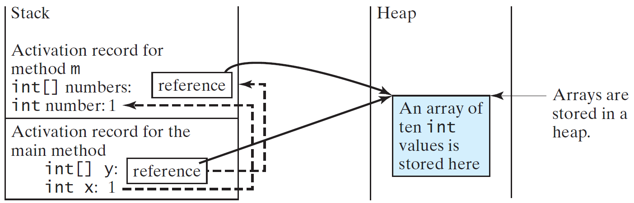
Call Stack
Metot m(x, y) çağrıldığında, x ve y değerleri number ve numbers’a aktarılır. Değişken y diziye referans içerdiği için numbers aynı diziye aynı referans değeri içerir.

Slide 23
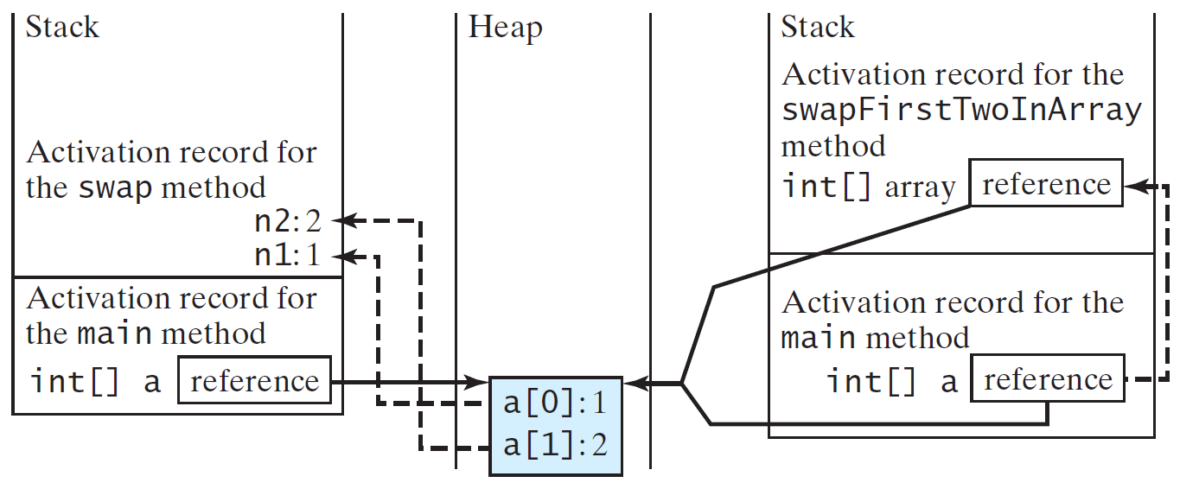
Call Stack
Metot m(x, y) çağrıldığında, x ve y değerleri number ve numbers’a aktarılır. Değişken y diziye referans içerdiği için numbers aynı diziye aynı referans değeri içerir.

Slide 24
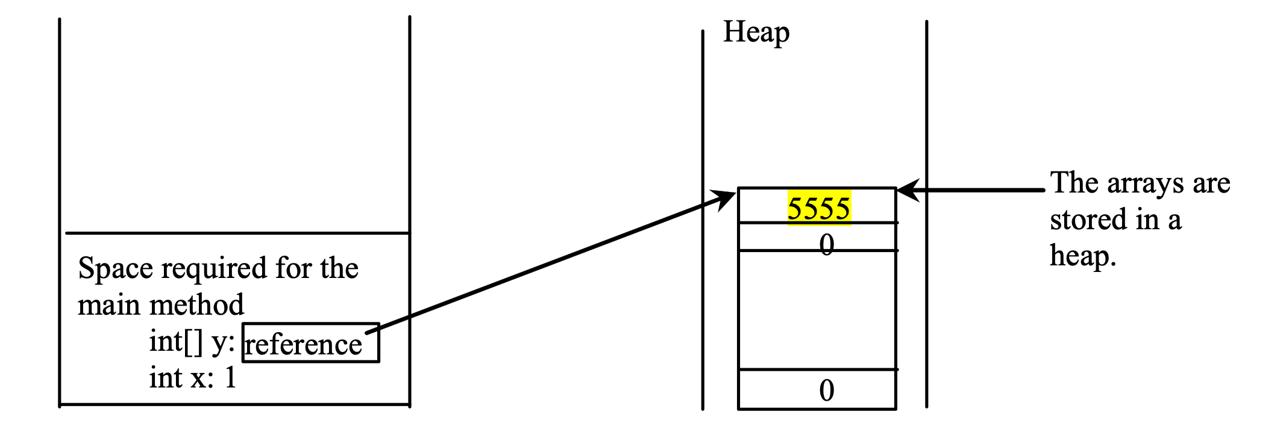
Heap
JVM ile diziler belleğin bir bölümünde (heap olarak Adlandırılır) saklanır. Heap, dinamik bellek tahsisi için kullanılır. Böylece bellek tahsisi ve bırakılması gerçekleştirilir.

Slide 25
Argüman olarak diziler
Değişken aktarımlarını gösterme.
TestPassArray
Run

Slide 26
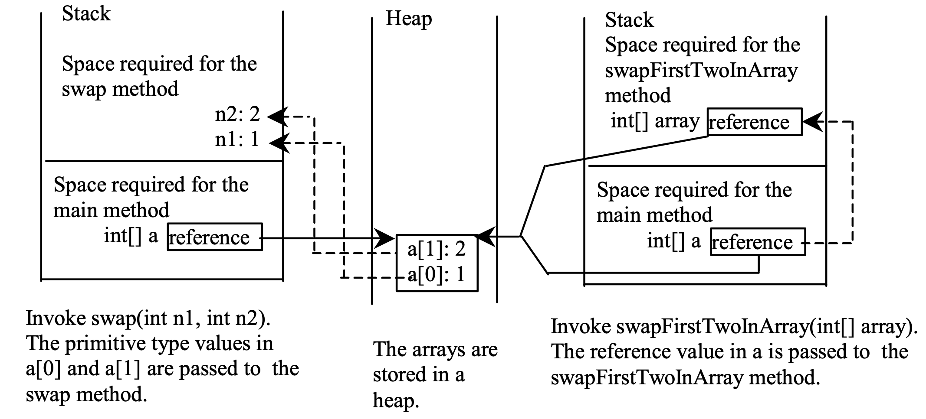
Example, cont.

Slide 27
Returning an Array from a Method
public static int[] reverse(int[] list) {
int[] result = new int[list.length];
for (int i = 0, j = result.length - 1;
i < list.length; i++, j--) {
result[j] = list[i];
}
return result;
}
list
result
int[] list1 = {1, 2, 3, 4, 5, 6};
int[] list2 = reverse(list1);

Slide 28
Trace the reverse Method
animation
int[] list1 = {1, 2, 3, 4, 5, 6};
int[] list2 = reverse(list1);
Declare result and create array
public static int[] reverse(int[] list) {
int[] result = new int[list.length];
for (int i = 0, j = result.length - 1;
i < list.length; i++, j--) {
result[j] = list[i];
}
return result;
}
list
1
2
3
4
5
6
result
0
0
0
0
0
0

Slide 29
Trace the reverse Method, cont.
animation
int[] list1 = {1, 2, 3, 4, 5, 6};
int[] list2 = reverse(list1);
i = 0 and j = 5
public static int[] reverse(int[] list) {
int[] result = new int[list.length];
for (int i = 0, j = result.length - 1;
i < list.length; i++, j--) {
result[j] = list[i];
}
return result;
}
list
1
2
3
4
5
6
result
0
0
0
0
0
0

Slide 30
Trace the reverse Method, cont.
animation
int[] list1 = {1, 2, 3, 4, 5, 6};
int[] list2 = reverse(list1);
i (= 0) is less than 6
public static int[] reverse(int[] list) {
int[] result = new int[list.length];
for (int i = 0, j = result.length - 1;
i < list.length; i++, j--) {
result[j] = list[i];
}
return result;
}
list
1
2
3
4
5
6
result
0
0
0
0
0
0

Slide 31
Trace the reverse Method, cont.
animation
int[] list1 = {1, 2, 3, 4, 5, 6};
int[] list2 = reverse(list1);
i = 0 and j = 5
Assign list[0] to result[5]
public static int[] reverse(int[] list) {
int[] result = new int[list.length];
for (int i = 0, j = result.length - 1;
i < list.length; i++, j--) {
result[j] = list[i];
}
return result;
}
list
1
2
3
4
5
6
result
0
0
0
0
0
1

Slide 32
Trace the reverse Method, cont.
animation
int[] list1 = {1, 2, 3, 4, 5, 6};
int[] list2 = reverse(list1);
After this, i becomes 1 and j becomes 4
public static int[] reverse(int[] list) {
int[] result = new int[list.length];
for (int i = 0, j = result.length - 1;
i < list.length; i++, j--) {
result[j] = list[i];
}
return result;
}
list
1
2
3
4
5
6
result
0
0
0
0
0
1

Slide 33
Trace the reverse Method, cont.
animation
int[] list1 = {1, 2, 3, 4, 5, 6};
int[] list2 = reverse(list1);
i (=1) is less than 6
public static int[] reverse(int[] list) {
int[] result = new int[list.length];
for (int i = 0, j = result.length - 1;
i < list.length; i++, j--) {
result[j] = list[i];
}
return result;
}
list
1
2
3
4
5
6
result
0
0
0
0
0
1

Slide 34
Trace the reverse Method, cont.
animation
int[] list1 = {1, 2, 3, 4, 5, 6};
int[] list2 = reverse(list1);
i = 1 and j = 4
Assign list[1] to result[4]
public static int[] reverse(int[] list) {
int[] result = new int[list.length];
for (int i = 0, j = result.length - 1;
i < list.length; i++, j--) {
result[j] = list[i];
}
return result;
}
list
1
2
3
4
5
6
result
0
0
0
0
2
1

Slide 35
Trace the reverse Method, cont.
animation
int[] list1 = {1, 2, 3, 4, 5, 6};
int[] list2 = reverse(list1);
After this, i becomes 2 and j becomes 3
public static int[] reverse(int[] list) {
int[] result = new int[list.length];
for (int i = 0, j = result.length - 1;
i < list.length; i++, j--) {
result[j] = list[i];
}
return result;
}
list
1
2
3
4
5
6
result
0
0
0
0
2
1

Slide 36
Trace the reverse Method, cont.
animation
int[] list1 = {1, 2, 3, 4, 5, 6};
int[] list2 = reverse(list1);
i (=2) is still less than 6
public static int[] reverse(int[] list) {
int[] result = new int[list.length];
for (int i = 0, j = result.length - 1;
i < list.length; i++, j--) {
result[j] = list[i];
}
return result;
}
list
1
2
3
4
5
6
result
0
0
0
0
2
1

Slide 37
Trace the reverse Method, cont.
animation
int[] list1 = {1, 2, 3, 4, 5, 6};
int[] list2 = reverse(list1);
i = 2 and j = 3
Assign list[i] to result[j]
public static int[] reverse(int[] list) {
int[] result = new int[list.length];
for (int i = 0, j = result.length - 1;
i < list.length; i++, j--) {
result[j] = list[i];
}
return result;
}
list
1
2
3
4
5
6
result
0
0
0
3
2
1

Slide 38
Trace the reverse Method, cont.
animation
int[] list1 = {1, 2, 3, 4, 5, 6};
int[] list2 = reverse(list1);
After this, i becomes 3 and j becomes 2
public static int[] reverse(int[] list) {
int[] result = new int[list.length];
for (int i = 0, j = result.length - 1;
i < list.length; i++, j--) {
result[j] = list[i];
}
return result;
}
list
1
2
3
4
5
6
result
0
0
0
3
2
1

Slide 39
Trace the reverse Method, cont.
animation
int[] list1 = {1, 2, 3, 4, 5, 6};
int[] list2 = reverse(list1);
i (=3) is still less than 6
public static int[] reverse(int[] list) {
int[] result = new int[list.length];
for (int i = 0, j = result.length - 1;
i < list.length; i++, j--) {
result[j] = list[i];
}
return result;
}
list
1
2
3
4
5
6
result
0
0
0
3
2
1

Slide 40
Trace the reverse Method, cont.
animation
int[] list1 = {1, 2, 3, 4, 5, 6};
int[] list2 = reverse(list1);
i = 3 and j = 2
Assign list[i] to result[j]
public static int[] reverse(int[] list) {
int[] result = new int[list.length];
for (int i = 0, j = result.length - 1;
i < list.length; i++, j--) {
result[j] = list[i];
}
return result;
}
list
1
2
3
4
5
6
result
0
0
4
3
2
1

Slide 41
Trace the reverse Method, cont.
animation
int[] list1 = {1, 2, 3, 4, 5, 6};
int[] list2 = reverse(list1);
After this, i becomes 4 and j becomes 1
public static int[] reverse(int[] list) {
int[] result = new int[list.length];
for (int i = 0, j = result.length - 1;
i < list.length; i++, j--) {
result[j] = list[i];
}
return result;
}
list
1
2
3
4
5
6
result
0
0
4
3
2
1

Slide 42
Trace the reverse Method, cont.
animation
int[] list1 = {1, 2, 3, 4, 5, 6};
int[] list2 = reverse(list1);
i (=4) is still less than 6
public static int[] reverse(int[] list) {
int[] result = new int[list.length];
for (int i = 0, j = result.length - 1;
i < list.length; i++, j--) {
result[j] = list[i];
}
return result;
}
list
1
2
3
4
5
6
result
0
0
4
3
2
1

Slide 43
Trace the reverse Method, cont.
animation
int[] list1 = {1, 2, 3, 4, 5, 6};
int[] list2 = reverse(list1);
i = 4 and j = 1
Assign list[i] to result[j]
public static int[] reverse(int[] list) {
int[] result = new int[list.length];
for (int i = 0, j = result.length - 1;
i < list.length; i++, j--) {
result[j] = list[i];
}
return result;
}
list
1
2
3
4
5
6
result
0
5
4
3
2
1

Slide 44
Trace the reverse Method, cont.
animation
int[] list1 = {1, 2, 3, 4, 5, 6};
int[] list2 = reverse(list1);
After this, i becomes 5 and j becomes 0
public static int[] reverse(int[] list) {
int[] result = new int[list.length];
for (int i = 0, j = result.length - 1;
i < list.length; i++, j--) {
result[j] = list[i];
}
return result;
}
list
1
2
3
4
5
6
result
0
5
4
3
2
1

Slide 45
Trace the reverse Method, cont.
animation
int[] list1 = {1, 2, 3, 4, 5, 6};
int[] list2 = reverse(list1);
i (=5) is still less than 6
public static int[] reverse(int[] list) {
int[] result = new int[list.length];
for (int i = 0, j = result.length - 1;
i < list.length; i++, j--) {
result[j] = list[i];
}
return result;
}
list
1
2
3
4
5
6
result
0
5
4
3
2
1

Slide 46
Trace the reverse Method, cont.
animation
int[] list1 = {1, 2, 3, 4, 5, 6};
int[] list2 = reverse(list1);
i = 5 and j = 0
Assign list[i] to result[j]
public static int[] reverse(int[] list) {
int[] result = new int[list.length];
for (int i = 0, j = result.length - 1;
i < list.length; i++, j--) {
result[j] = list[i];
}
return result;
}
list
1
2
3
4
5
6
result
6
5
4
3
2
1

Slide 47
Trace the reverse Method, cont.
animation
int[] list1 = {1, 2, 3, 4, 5, 6};
int[] list2 = reverse(list1);
After this, i becomes 6 and j becomes -1
public static int[] reverse(int[] list) {
int[] result = new int[list.length];
for (int i = 0, j = result.length - 1;
i < list.length; i++, j--) {
result[j] = list[i];
}
return result;
}
list
1
2
3
4
5
6
result
6
5
4
3
2
1

Slide 48
Trace the reverse Method, cont.
animation
int[] list1 = {1, 2, 3, 4, 5, 6};
int[] list2 = reverse(list1);
i (=6) < 6 is false. So exit the loop.
public static int[] reverse(int[] list) {
int[] result = new int[list.length];
for (int i = 0, j = result.length - 1;
i < list.length; i++, j--) {
result[j] = list[i];
}
return result;
}
list
1
2
3
4
5
6
result
6
5
4
3
2
1

Slide 49
Trace the reverse Method, cont.
animation
int[] list1 = {1, 2, 3, 4, 5, 6};
int[] list2 = reverse(list1);
Return result
public static int[] reverse(int[] list) {
int[] result = new int[list.length];
for (int i = 0, j = result.length - 1;
i < list.length; i++, j--) {
result[j] = list[i];
}
return result;
}
list
1
2
3
4
5
6
list2
result
6
5
4
3
2
1

Slide 50
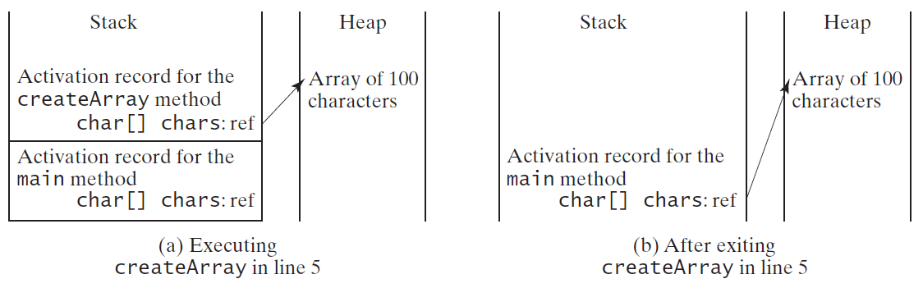
Problem: Her Harfin Kaç Tane Olduğunu Sayma
Bir dizi oluşturun, 100 eleman rastgele küçük harflerden.
Dizide her harfin kaç tane olduğunu sayınız.
CountLettersInArray
Run

Slide 51
Variable-Length Argümanlar
Değişken sayıda argümanları, metotlara parametre olarak aktarabilirsiniz.
VarArgsDemo
Run

Slide 52
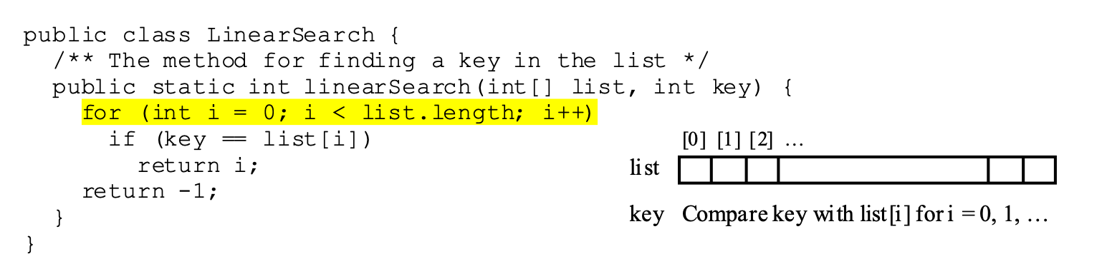
Dizilerde Arama (Searching)
Dizilerde arama, bir elemanın dizide olup olmadığını bulmadır. Pek çok arama algoritması vardır. En basiti lineer aramadır. Dizi elemanları ile aranan sıra ile karşılaştırılır. Eleman dizide bulunursa sıra numarası, bulunmazsa -1 değeri döndürülür.

Slide 53
Lineer Arama Animasyonu
animation
Key
List
3
6 | 4 | 1 | 9 | 7 | 3 | 2 | 8
3
6 | 4 | 1 | 9 | 7 | 3 | 2 | 8
3
6 | 4 | 1 | 9 | 7 | 3 | 2 | 8
3
6 | 4 | 1 | 9 | 7 | 3 | 2 | 8
3
6 | 4 | 1 | 9 | 7 | 3 | 2 | 8
3
6 | 4 | 1 | 9 | 7 | 3 | 2 | 8

Slide 54
Lineer Arama Animasyonu
animation
https://liveexample.pearsoncmg.com/dsanimation/LinearSearcheBook.html

Slide 55
Arama Algoritması
/** The method for finding a key in the list */
public static int linearSearch(int[] list, int key) {
for (int i = 0; i < list.length; i++)
if (key == list[i])
return i;
return -1;
}
Trace the method
int[] list = {1, 4, 4, 2, 5, -3, 6, 2};
int i = linearSearch(list, 4); // returns 1
int j = linearSearch(list, -4); // returns -1
int k = linearSearch(list, -3); // returns 5

Slide 56
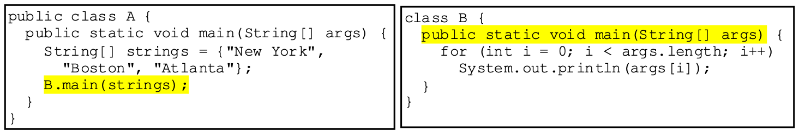
Main Metodu
Main metodunu argümanlı olarak çağırabilirsiniz. Aşağıdaki örnekleri inceleyiniz.

Slide 57
Command-Line Parameters
class TestMain {
public static void main(String[] args) {
...
}
}
java TestMain arg0 arg1 arg2 ... argn

Slide 58
Command-Line Parameters
In the main method, get the arguments from args[0], args[1], ..., args[n], which corresponds to arg0, arg1, ..., argn in the command line.
Notes:
Example 12.4

Slide 59
Problem: Calculator
Aşağıdaki şekilde main metoda argüman aktararak hesap makinesi programını yazınız.
java Calculator 2 + 3
java Calculator 2 - 3
Calculator
java Calculator 2 / 3
Run
java Calculator 2 . 3

Slide 60
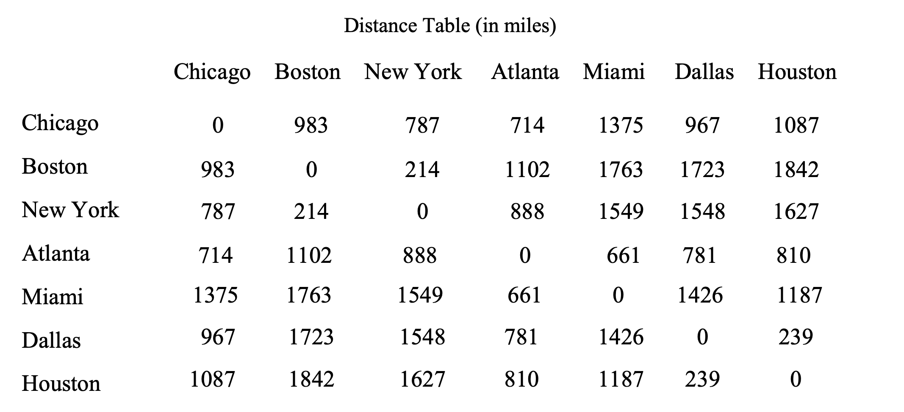
İki Boyutlu Diziler
Bu bölüme kadar, lineer olarak dizi elemanlarını modellemeyi öğrendik.
İki boyutlu diziler ile matris veya bir tabloyu modelleyebilirsiniz.
Örneğin aşağıda şehirler arasındaki mesafeyi gösteren bir tablo bulunmaktadır.

Slide 61
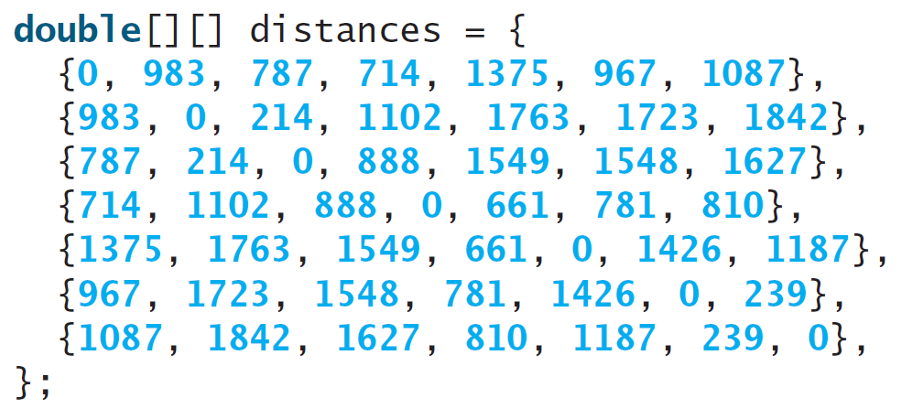
İki Boyutlu Diziler

Slide 62
İki Boyutlu Dizi Oluşturma
dataType[][] refVar;
// Create array and assign its reference to variable
refVar = new dataType[10][10];
// Combine declaration and creation in one statement
dataType[][] refVar = new dataType[10][10];
// Alternative syntax
dataType refVar[][] = new dataType[10][10];

Slide 63
İki Boyutlu Diziler
Diziler birden çok boyutlu olabilir. Çok boyutlu diziler (birden çok indisli diziler) bir tablonun satır ve sütunlarındaki verilerin gösterilmesi için kullanılır.
Tablodaki belirli bir elemanın tanımlanması için 2 adet indis belirtilmesi gerekir. İlki elemanın satır, ikincisi sütun konumunu belirtir.
İki indis ile tanımlanan elemanların bulunduğu dizi veya tablolara çift indisli diziler veya iki boyutlu diziler denir.

Slide 64
İki Boyutlu Dizi Yaratma
int[][] matrix = new int[10][10];
Veya
int matrix[][] = new int[10][10];
matrix[0][0] = 3;
for (int i = 0; i < matrix.length; i++)
for (int j = 0; j < matrix[i].length; j++)
matrix[i][j] = (int)(Math.random() * 1000);
double[][] x;

Slide 65
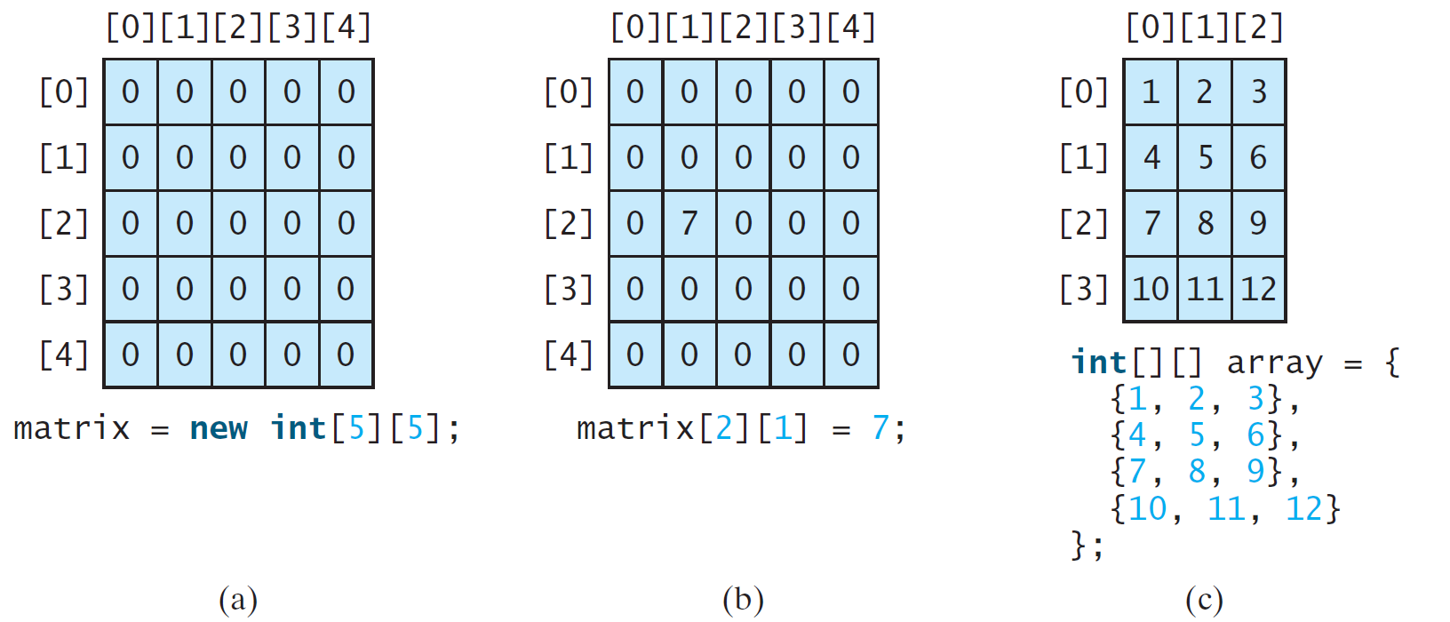
İki Boyutlu Diziler
matrix.length? 5
matrix[0].length? 5
array.length? 4
array[0].length? 3

Slide 66
İki Boyutlu Dizi Yaratma, İlk Değer Atama, Kısa Yazımı
Diziyi kısaca yazarak hem tanımlayabilir hem de ilk değer atayabilirsiniz.
int[][] array = {
{1, 2, 3},
{4, 5, 6},
{7, 8, 9},
{10, 11, 12}
};
int[][] array = new int[4][3];
array[0][0] = 1; array[0][1] = 2; array[0][2] = 3;
array[1][0] = 4; array[1][1] = 5; array[1][2] = 6;
array[2][0] = 7; array[2][1] = 8; array[2][2] = 9;
array[3][0] = 10; array[3][1] = 11; array[3][2] = 12;
Same as

Slide 67
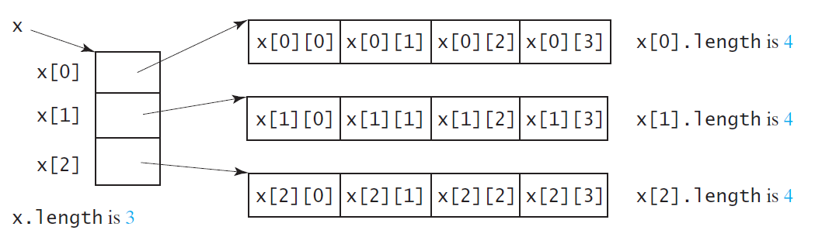
İki Boyutlu Dizilerin Uzunlukları
int[][] x = new int[3][4];

Slide 68
İki Boyutlu Dizilerin Uzunlukları
int[][] array = {
{1, 2, 3},
{4, 5, 6},
{7, 8, 9},
{10, 11, 12}
};
array.length
array[0].length
array[1].length
array[2].length
array[3].length
array[4].length ArrayIndexOutOfBoundsException

Slide 69
Ragged Arrays
Her satır, iki boyutlu dizide bir dizidir. Böylece satırlar farklı uzunlukta olabilirler. Bu row in a two-dimensional array is itself an array. Bu diziler, ragged array olarak isimlendirilir. Örneğin,
int[][] matrix = {
{1, 2, 3, 4, 5},
{2, 3, 4, 5},
{3, 4, 5},
{4, 5},
{5}
};
matrix.length is 5
matrix[0].length is 5
matrix[1].length is 4
matrix[2].length is 3
matrix[3].length is 2
matrix[4].length is 1

Slide 70
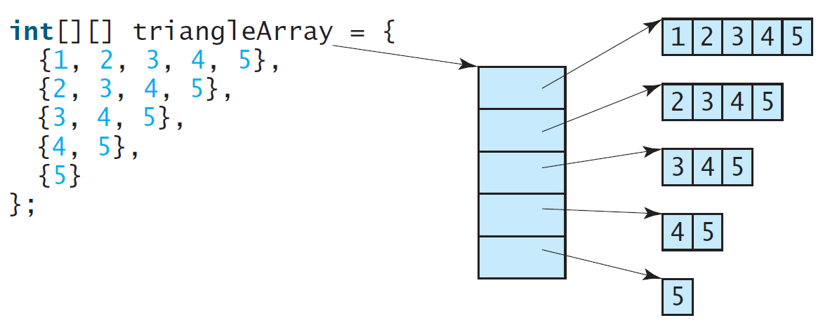
Ragged Arrays, cont.

Slide 71
İki Boyutlu Dizilerde İşlemler
(Girdi değerleri ile dizilere ilk değer atama)
(Dizileri yazdırma)
(Dizi elemanlarını toplama)
(Sütuna göre tüm elemanları toplama)
(Hangi satırda en yüksek toplam var)
(En büyük elemanın sıra numarasını hesaplama)
(Rastgele Karıştırma)

Slide 72
Girdi değerleri ile dizilere ilk değer atama
int[][] matrix=new int[4][4];
java.util.Scanner input = new Scanner(System.in);
System.out.println("Enter " + matrix.length + " rows and " +
matrix[0].length + " columns: ");
for (int row = 0; row < matrix.length; row++) {
for (int column = 0; column < matrix[row].length; column++) {
matrix[row][column] = input.nextInt();
}
}

Slide 73
Rastgele değerler ile Diziye Değer Atama
for (int row = 0; row < matrix.length; row++) {
for (int column = 0; column < matrix[row].length; column++) {
matrix[row][column] = (int)(Math.random() * 100);
}
}

Slide 74
Dizileri yazdırma
for (int row = 0; row < matrix.length; row++) {
for (int column = 0; column < matrix[row].length; column++) {
System.out.print(matrix[row][column] + " ");
}
System.out.println();
}

Slide 75
Dizi elemanlarını toplama
int total = 0;
for (int row = 0; row < matrix.length; row++) {
for (int column = 0; column < matrix[row].length; column++) {
total += matrix[row][column];
}
}

Slide 76
Sütuna göre tüm elemanları toplama
for (int column = 0; column < matrix[0].length; column++) {
int total = 0;
for (int row = 0; row < matrix.length; row++)
total += matrix[row][column];
System.out.println("Sum for column " + column + " is " + total);
}

Slide 77
Rastgele Karıştırma
for (int i = 0; i < matrix.length; i++) {
for (int j = 0; j < matrix[i].length; j++) {
int i1 = (int)(Math.random() * matrix.length);
int j1 = (int)(Math.random() * matrix[i].length);
// Swap matrix[i][j] with matrix[i1][j1]
int temp = matrix[i][j];
matrix[i][j] = matrix[i1][j1];
matrix[i1][j1] = temp;
}
}

Slide 78
İki Boyutlu Dizileri Parametre Olarak Aktarma
PassTwoDimensionalArray
Run

Slide 79
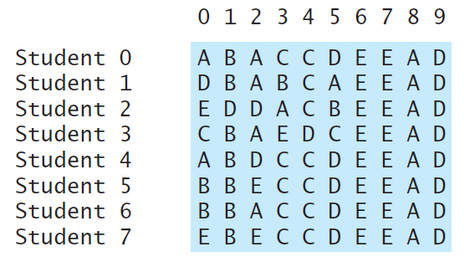
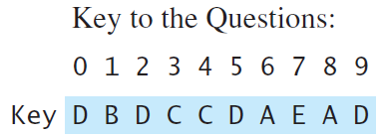
Problem: Çoktan Seçmeli Sınav
Öğrencilerin cevapları
Amaç: çoktan-seçmeli bir sınavı değerlendiren bir program yazınız.
PassTwoDimensionalArray
Run

Slide 80
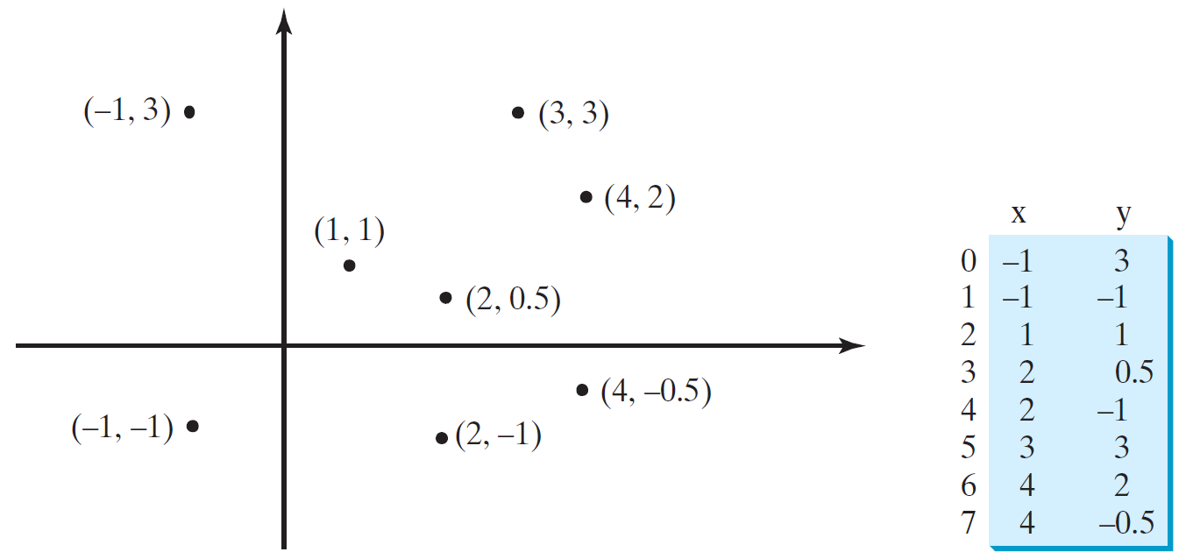
Problem: Birbirine En Yakın İki Nokta
https://liveexample.pearsoncmg.com/dsanimation/ClosestPaireBook.html
PassTwoDimensionalArray
Run

Slide 81
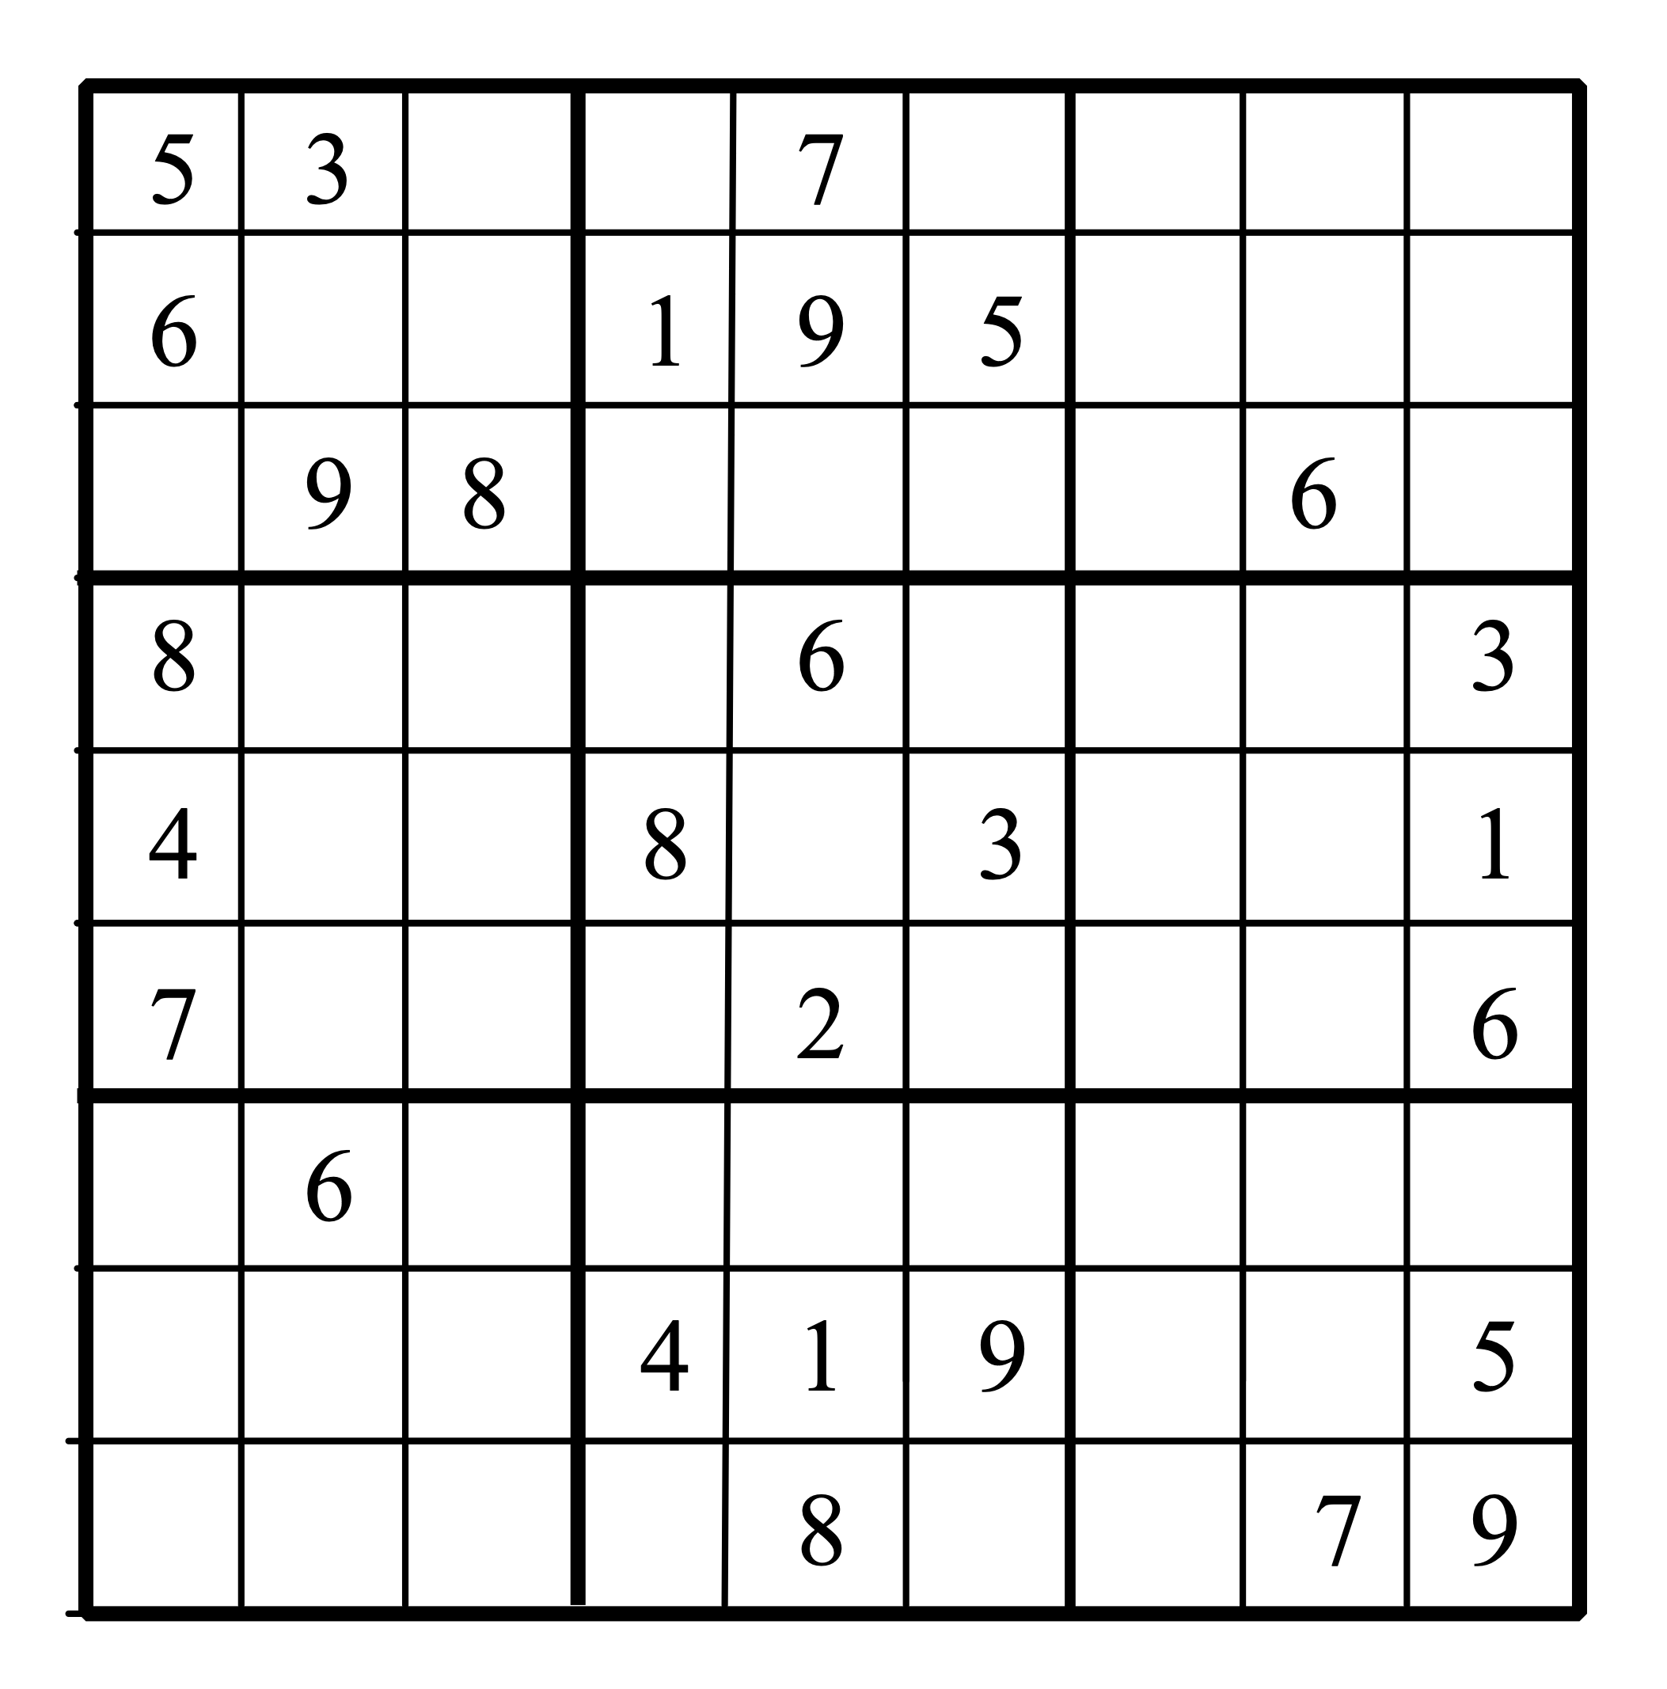
Sudoku?
https://liveexample.pearsoncmg.com/dsanimation/Sudoku.html

Slide 82
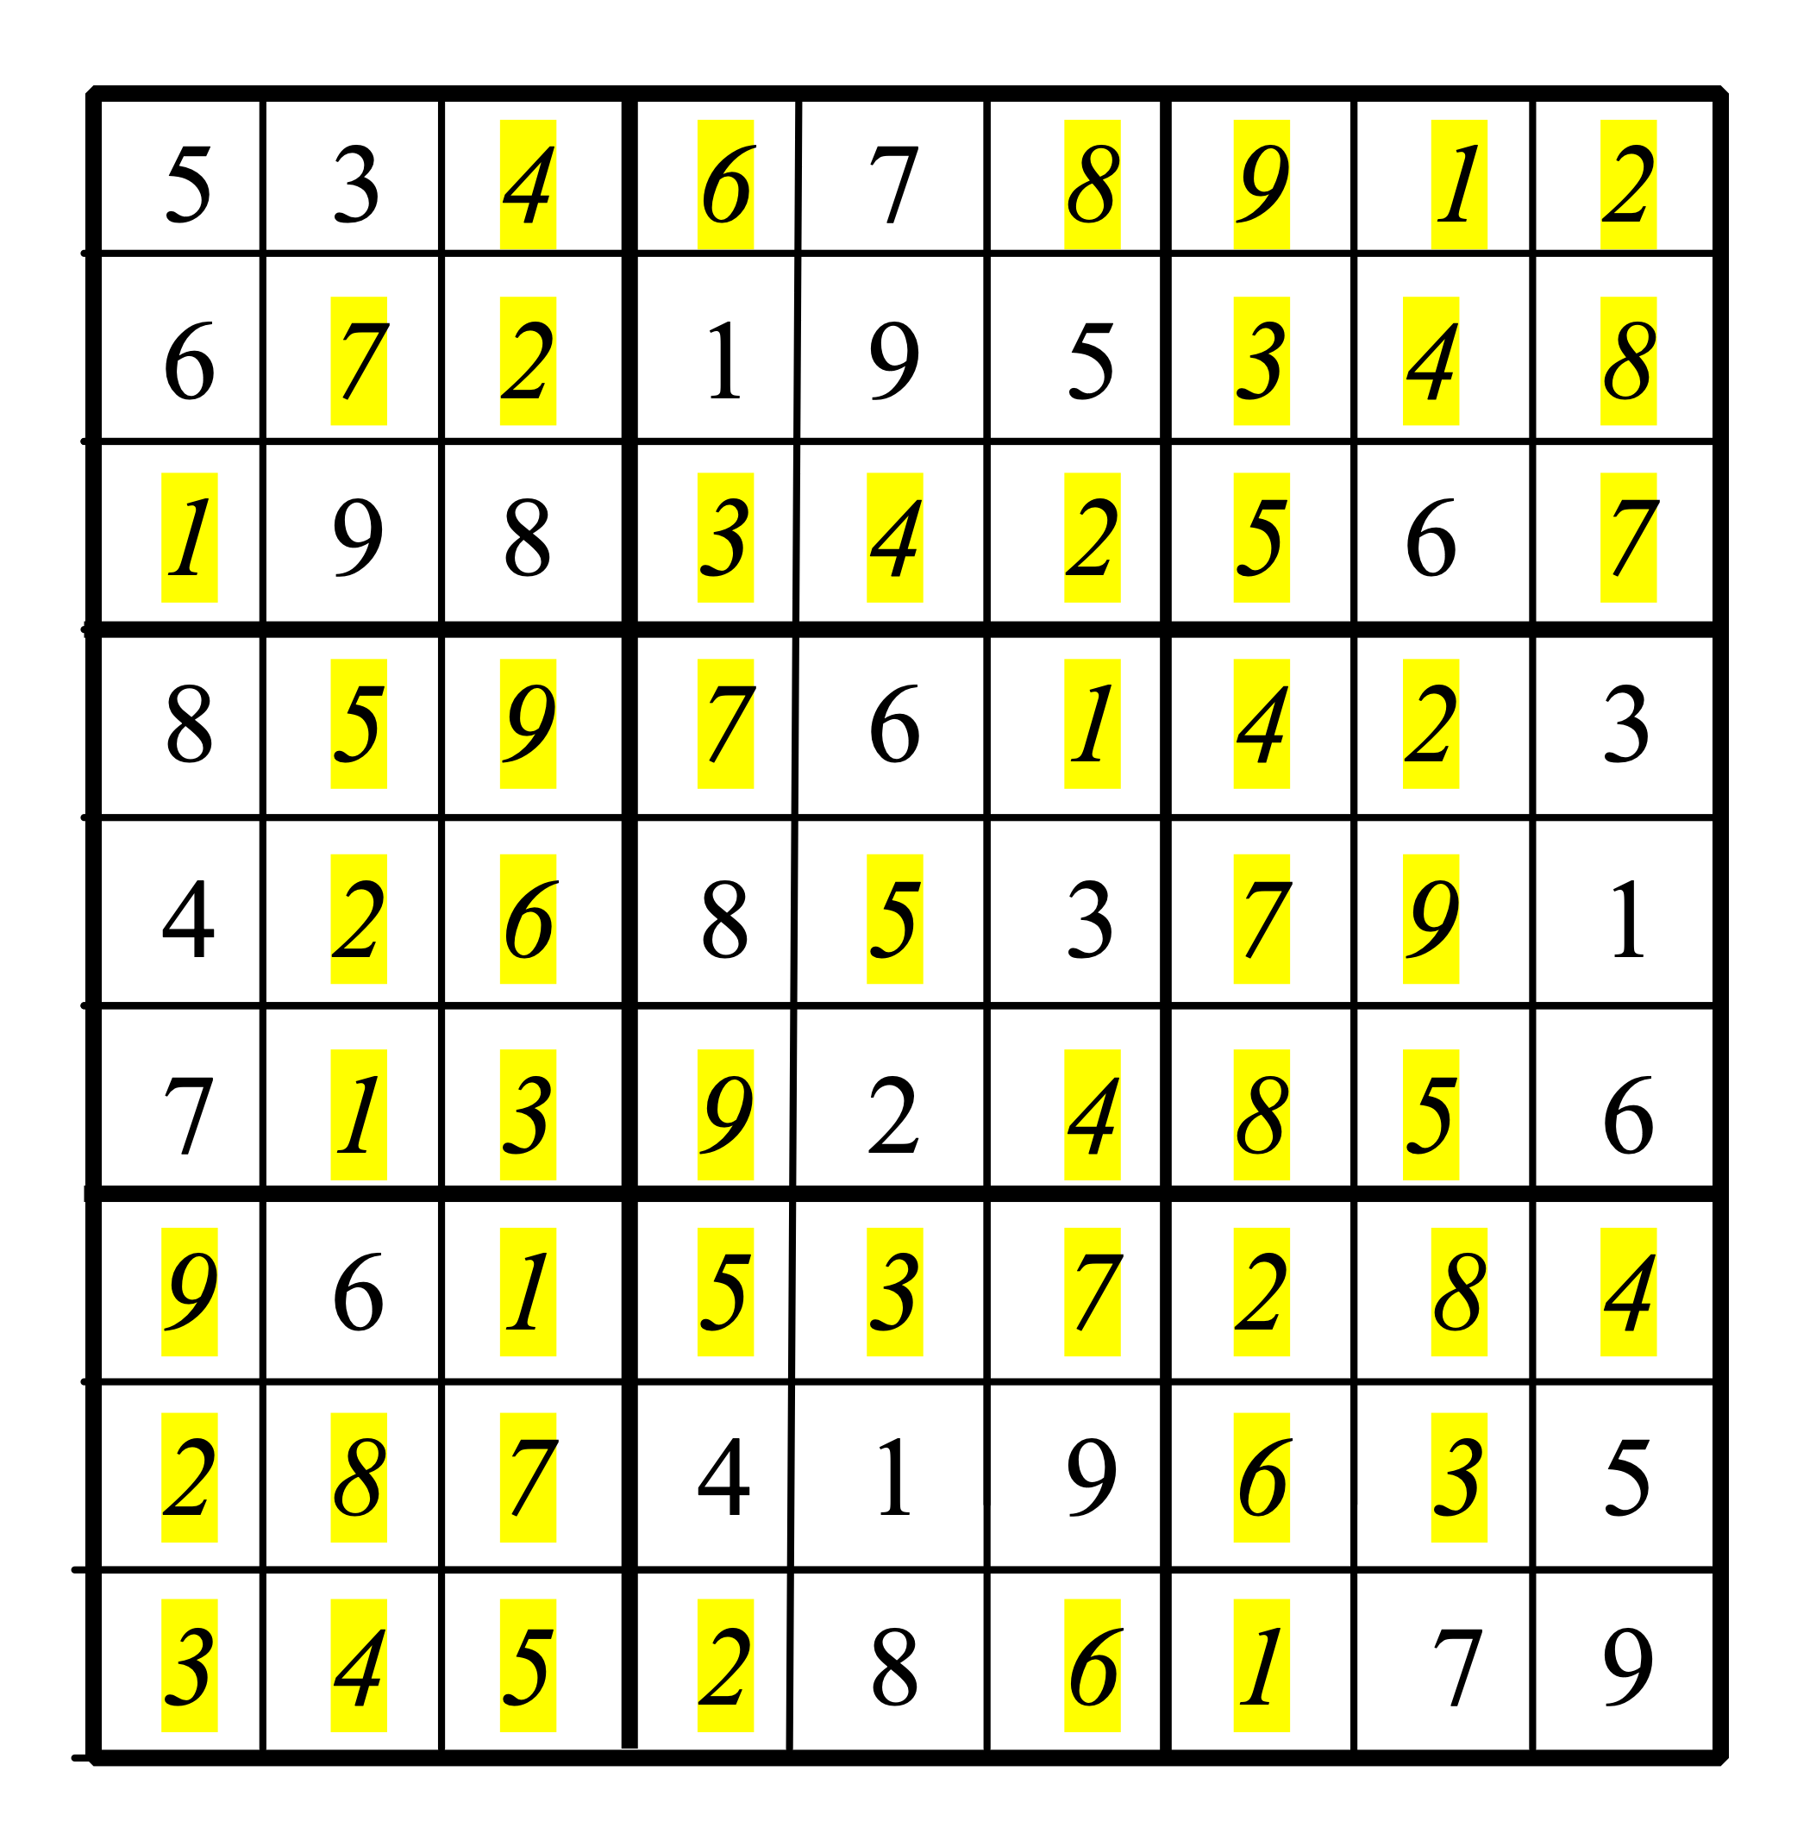
Her Satır 1’den 9’a Kadar Sayıları Tutar

Slide 83
Her Sütun 1’den 9’a Kadar Sayıları Tutar
5 3
4
6
7
8
9
1
2
6
7
2
1 9 5
3
4
8
1
9 8
3
4
2
5
6
7
8
5
9
7
6
1
4
2
3
4
2
6
8
5
3
7
9
1
7
1
3
9
2
4
8
5
6
9
6
1
5
3
7
2
8
4
2
8
7
4 1 9
6
3
5
3
4
5
2
8
6
1
7 9

Slide 84
Her 3×3 kare 1’den 9’a kadar sayıları tutar
5 3
4
6
7
8
9
1
2
6
7
2
1 9 5
3
4
8
1
9 8
3
4
2
5
6
7
8
5
9
7
6
1
4
2
3
4
2
6
8
5
3
7
9
1
7
1
3
9
2
4
8
5
6
9
6
1
5
3
7
2
8
4
2
8
7
4 1 9
6
3
5
3
4
5
2
8
6
1
7 9

Slide 85
Sudoku
CheckSudokuSolution
Run

Slide 86
Çok Boyutlu Diziler
Çok boyutlu dizileri, n-boyutlu olarak düşünebilirsiniz. Bu dizilerde n>=3’tür.

Slide 87
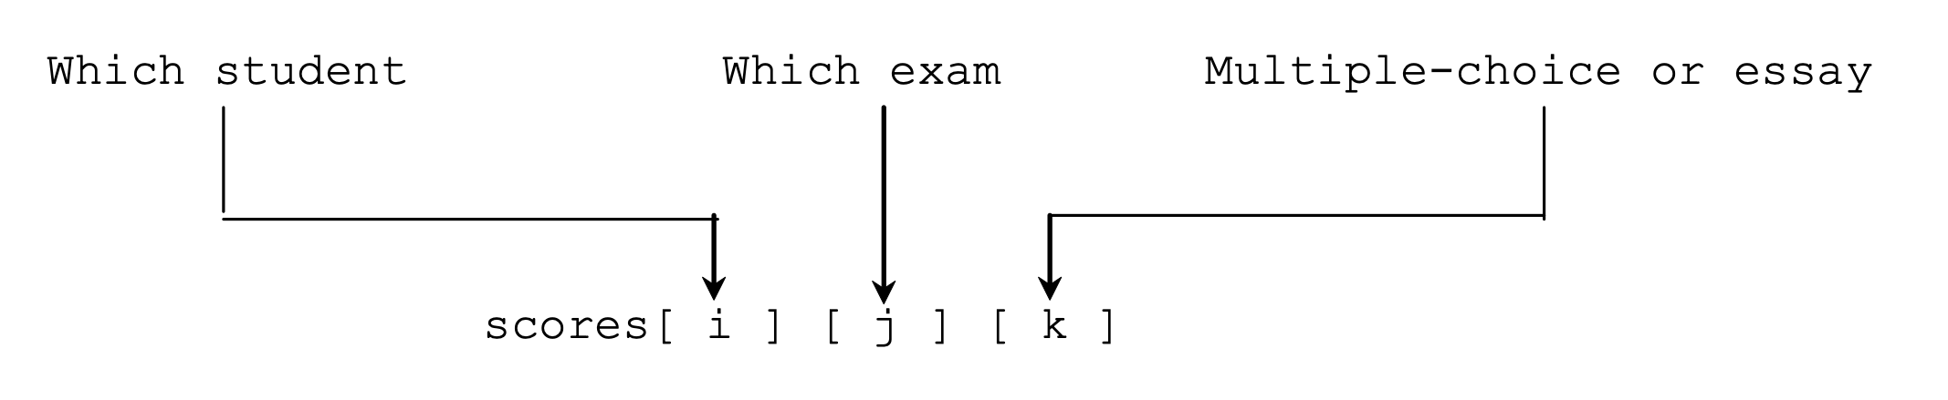
Çok Boyutlu Diziler
double[][][] scores = {
{{7.5, 20.5}, {9.0, 22.5}, {15, 33.5}, {13, 21.5}, {15, 2.5}},
{{4.5, 21.5}, {9.0, 22.5}, {15, 34.5}, {12, 20.5}, {14, 9.5}},
{{6.5, 30.5}, {9.4, 10.5}, {11, 33.5}, {11, 23.5}, {10, 2.5}},
{{6.5, 23.5}, {9.4, 32.5}, {13, 34.5}, {11, 20.5}, {16, 7.5}},
{{8.5, 26.5}, {9.4, 52.5}, {13, 36.5}, {13, 24.5}, {16, 2.5}},
{{9.5, 20.5}, {9.4, 42.5}, {13, 31.5}, {12, 20.5}, {16, 6.5}}
};

Slide 88
Problem: Toplam Notu Hesaplama
Bir sınıftaki öğrencilerin toplam puanını hesaplayan bir program yazın. Puanların, stores adlı üç boyutlu bir dizide saklandığını varsayalım. Puanlardaki ilk endeks bir öğrenciye, ikincisi bir sınava ve üçüncüsü sınavın bir bölümüne atıfta bulunur. Diyelim ki 7 öğrenci, 5 sınav var ve her sınavın iki bölümü var - çoktan seçmeli bölüm ve programlama bölümü. Dolayısıyla, puanlar[i][j][0], i'nin j'nin sınavındaki öğrencisi için çoktan seçmeli bölümdeki puanı temsil eder. Programınız her öğrenci için toplam puanı görüntüler.
TotalScore
Run

Slide 89
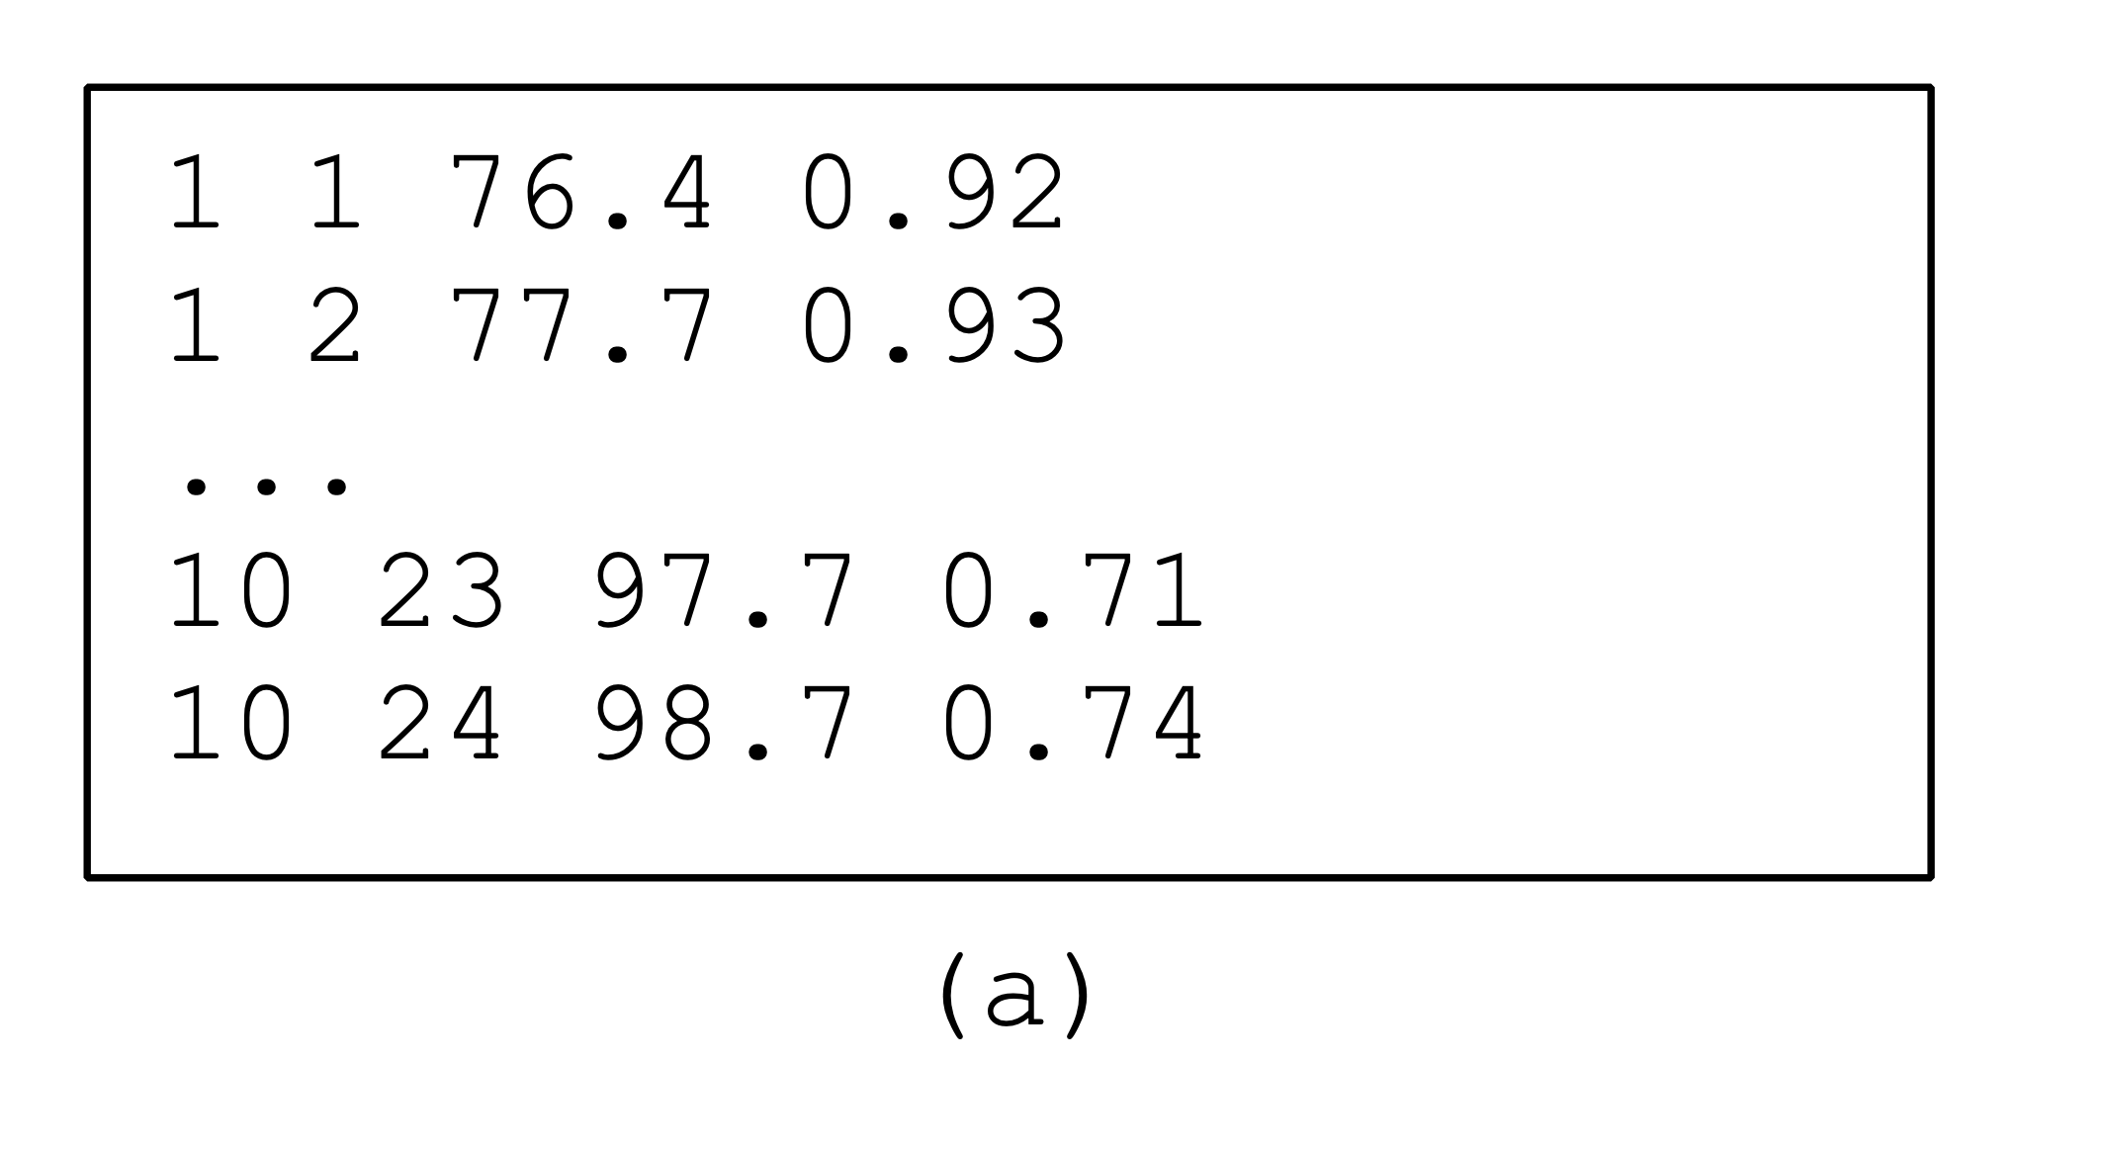
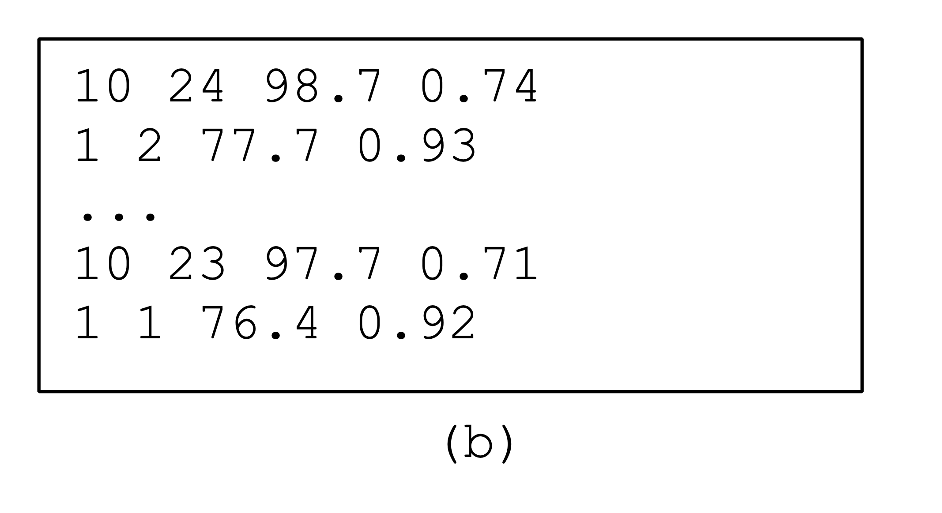
Problem: Hava Bilgisi
Bir meteoroloji istasyonunun her günün her saatinde sıcaklık ve nemi kaydettiğini ve son on güne ait verileri weather.txt adlı bir metin dosyasında sakladığını varsayalım. Dosyanın her satırı günü, saati, sıcaklığı ve nemi gösteren dört sayıdan oluşur. Göreviniz, 10 gün boyunca ortalama günlük sıcaklık ve nemi hesaplayan bir program yazmaktır.
Weather
Run

Slide 90
Problem: Yaşgünü Tahmini
Program, sayıları üç boyutlu bir dizide beş kümede saklayarak basitleştirir ve kullanıcıdan bir döngü kullanarak yanıtları ister.
GuessBirthdayUsingArray
Run

Slide 91

Basit bir Program
2 çift zar atılsın. Bu zarların üzerindeki değerlerin toplamını bir dizide saklayınız. Daha sonra, ekrandan toplam değerini alarak kaç atılmış olabileceğini ekrana yazdırınız.
 | 1 | 2 | 3 | 4 | 5 | 6
1 | 2 | 3 | 4 | 5 | 6 | 7
2 | 3 | 4 | 5 | 6 | 7 | 8
3 | 4 | 5 | 6 | 7 | 8 | 9
4 | 5 | 6 | 7 | 8 | 9 | 10
5 | 6 | 7 | 8 | 9 | 10 | 11
6 | 7 | 8 | 9 | 10 | 11 | 12

Slide 92
Basit bir Program Yazalım - 1
Algoritma:
Zar toplamlarına göre iki boyutlu diziye ilk değerler ata
Zar toplamını oku ve dizide bu değeri ara

Slide 93
Basit bir Program Yazalım - 1
import java.util.*;
public class Diziler {
public static void main(String[] args) {
Scanner girdi = new Scanner(System.in);
// Zar toplamlarına göre iki boyutlu diziye ilk değerler ata
int[][] zar = new int[6][6];
for (int i=0; i<6; i++)
{
for (int j=0; j<6; j++)
{
zar[i][j]=i+1+j+1;
System.out.print(zar[i][j] + " ");
}
System.out.println();
}
// Zar toplamını oku ve dizide bu değeri ara
}
}

Slide 94
Basit bir Program Yazalım - 1
import java.util.*;
public class Diziler {
public static void main(String[] args) {
Scanner girdi = new Scanner(System.in);
// Zar toplamlarına göre iki boyutlu diziye ilk değerler ata
int[][] zar = new int[6][6];
for (int i=0; i<6; i++)
{
for (int j=0; j<6; j++)
{
zar[i][j]=i+1+j+1;
System.out.print(zar[i][j] + " ");
}
System.out.println();
}
// Zar toplamını oku ve dizide bu değeri ara
System.out.println("İki zar toplamını giriniz: ");
int sayi=girdi.nextInt();
for (int i=0; i<6; i++)
{
for (int j=0; j<6; j++)
{
if (zar[i][j]==sayi)
System.out.println((i+1)+" "+(j+1)+" zarları atılabilir. ");
}
}
}
}
2 3 4 5 6 7
3 4 5 6 7 8
4 5 6 7 8 9
5 6 7 8 9 10
6 7 8 9 10 11
7 8 9 10 11 12
İki zar toplamını giriniz:
8
2 6 zarları atılabilir.
3 5 zarları atılabilir.
4 4 zarları atılabilir.
5 3 zarları atılabilir.
6 2 zarları atılabilir.

Slide 95

Ödev - 1
Bir arazinin alanına göre en ve boy değerlerini hesaplayınız.
 | 1 | 2 | 3 | 4 | 5 | 6
1 | 1 | 2 | 3 | 4 | 5 | 6
2 | 2 | 4 | 6 | 8 | 10 | 12
3 | 3 | 6 | 9 | 12 | 15 | 18
4 | 4 | 8 | 12 | 16 | 20 | 24
5 | 5 | 10 | 15 | 20 | 25 | 30
6 | 6 | 12 | 18 | 24 | 30 | 36

Slide 96

Google Classroom
Haftalara göre, ödev ortalamalarınız.

Slide 97

Uygulama
İki Boyutlu Diziler

Slide 98
Özet
İki boyutlu diziler konusunu öğrendik.
Örnekler ile konuyu pekiştirdik.
Bölüm sonundaki sorular güzel. Bunlara çalışınız.
Ders ve uygulama videoları çok önemli.

